Slide 1

Progetto di Big Data e Machine Learning
PREDICTIVE PROCESS MONITORING CON RETI NEURALI A GRAFO
Ottimizzazione e analisi delle performance attraverso combinazioni di iperparametri della rete
A cura di: Sbattella Mattia

Slide 2
Scenario
Il Predictive Process Monitoring analizza i log di eventi aziendali per prevedere l’evoluzione di un processo in corso, migliorando l’efficienza operativa.
Obiettivi principali:
Previsione della prossima attività → Determinare la prossima azione nel processo.
Stima del tempo residuo → Prevedere la durata fino al completamento.
Individuazione di anomalie → Rilevare violazioni o inefficienze.
Tecnologie utilizzate:
DGCNN (Deep Graph Convolutional Neural Network) MPGNN (Message Passing Graph Neural Network)

Slide 3
Scenario
DGCNN (Deep Graph Convolutional Neural Network)
La Deep Graph Convolutional Neural Network è un modello che analizza grafi per compiti come classificazione e predizione, utilizzando convoluzioni per aggregare informazioni tra nodi connessi.
MPGNN (Message Passing Graph Neural Network)
La Message Passing Graph Neural Network (MPGNN) è un’architettura progettata per analizzare grafi, con particolare applicazione alle nuvole di punti 3D. La sua principale innovazione risiede nella costruzione dinamica del grafo a ogni livello della rete, consentendo di apprendere relazioni locali e globali adattive.

Slide 4




Scopo
1)Migliorare le prestazioni delle DGCNN attraverso la MPGNN, introducendo ottimizzazioni e affinamenti.
2) Analizzare dettagliatamente i risultati, considerando metriche specifiche a livello di prefisso e confrontando le prestazioni in base alla lunghezza delle tracce.
3) Sperimentare configurazioni ottimali per la MPGNN mediante una grid search, identificando le migliori combinazioni di iperparametri.

Slide 5



Processo
BIG
Costruzione dei grafi di istanza:
• Input: log di eventi e modello di processo.
• Uso dell’algoritmo BIG (Building Instance Graph):
– IG: creazione di grafi coerenti anche per tracce non conformi.
– IG-Repair: riparazione dei grafi in presenza di anomalie (es. attività mancanti o fuori ordine).

Slide 6

DATA
ENCODING
PREDIZIONE
Arricchimento multi-prospettico dei grafi (Data encoding):
• Generazione dei prefissi di grafo:
– Estrazione di sottografi progressivi etichettati con l’attività successiva.
• Aggiunta di prospettive:
– Attributi diretti (dati provenienti dai file dei Log).
– Attributi indiretti (es. intervalli temporali, posizione nel ciclo settimanale).

Slide 7
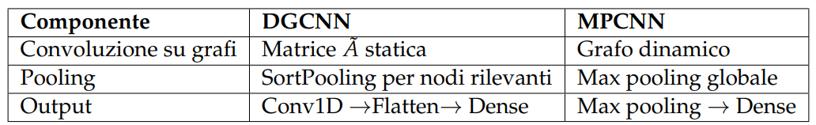
Addestramento del classificatore basato su reti neurali convoluzionali su grafi:
• DGCNN
– Layer convoluzionali su grafi: aggregazione di informazioni locali per ogni nodo.
– SortPooling Layer: riduzione della dimensionalità selezionando i nodi più rilevanti.
– Layer convoluzionali 1-D e fully connected: predizione finale tramite funzione softmax.
• MPGNN
– EdgeConv Layer: calcola le features dei nodi considerando le relazioni con i loro vicini
– Global Max Pooling e layer fully connected: predizione finale tramite funzione softmax.

Slide 8
Datasets
Il dataset Helpdesk (HD) contiene tracce relative a un processo di gestione ticket del help desk di un’azienda italiana di software.
3804 tracce;
13710 eventi;
9 tipi di attività.
La lunghezza delle tracce varia da 1 a 14 eventi, con una media di 3 eventi per traccia.
Il dataset BPIChallenge2012 (BPI12) riguarda un processo di gestione delle richieste di prestito personale in una finanziaria globale.
13087 tracce e
262200 eventi,
23 tipi di attività.
La lunghezza delle tracce varia da 3 a 175 eventi, con una media di 38 eventi per traccia.

Slide 9
Codice
+--- next_activity_prediction
|-
|- completad_combination.txt
|-
|- config.py
|-
|- MPGNN.py
|-
|- requirements.txt
|-
|- results_evaluation.py
|-
|- train_MPGNN.py
aggiunta per combinazioni completate
set degli iperparametri
codice dell’algoritmo
librerie
metriche di valutazione e visualizzazioni
punto d’ingresso e logica

Slide 10
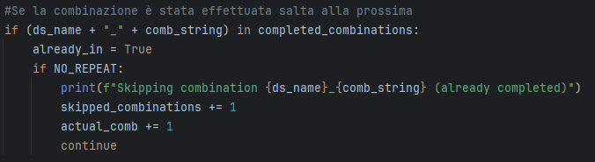
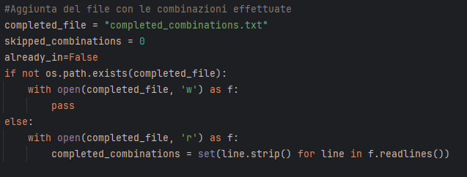
Codice aggiuntivo
Alcune delle aggiunte al codice più rilevanti

Slide 11
Miglioramento 1:
Viene aggiunto il file ‘’completed_combination.txt’’ per tener traccia delle combinazioni già effettuate.

Slide 12
Miglioramento 2:
Ogni combinazione effettuata viene skippato in quanto ci si aspetta risultati simili con seed fissato(seppur non uguali a causa del dropout).

Slide 13
Miglioramento 3:
Durante gli esperimenti alcune combinazioni di iperparametri risultavano impraticabili, con valori di Accuracy ed F1 bassissimi e con tassi di crescita non rilavanti e che sicuramente avrebbero raggiunto l’early stop delle 200 epoche.
Per questo è stato aggiunto un meccanismo a soglia per bloccare in partenza combinazioni non promettenti

Slide 14
Descrizione iperparametri
SEED: 🔹 Valore intero per inizializzare generatori casuali. 🔹 Garantisce la riproducibilità. 🔹 Scelto un valore fisso: 42.
TRAIN_SPLIT: 🔹 Percentuale del dataset per il training. 🔹 70%-30% è una scelta comune.
PATIENCE: 🔹 Numero massimo di epoche senza miglioramenti. 🔹 Evita training eccessivo. 🔹 Dipende dalla convergenza e complessità del modello.
THRESHOLD: 🔹 Soglia minima per accuratezza/F1-score. 🔹 Evita di addestrare modelli non promettenti.
NO_REPEAT: 🔹 Evita di ripetere combinazioni già testate. 🔹 Ottimizza il tempo di training. 🔹 Impostato a True se non si vogliono ripetizioni.
In azzurro sono riportati i Training Parameters
In rosso sono riportati i Model Parameters

Slide 15
Descrizione iperparametri
BATCH_SIZE: 🔹 Numero di campioni elaborati per batch. 🔹 Dipende dalla memoria GPU e dalla dimensione del dataset.
LEARNING_RATE: 🔹 Velocità di aggiornamento dei pesi del modello.
DROPOUT: 🔹 Tecnica di regolarizzazione per ridurre overfitting. 🔹 Disattiva casualmente alcuni neuroni durante il training.
GRAPH_CONV_LAYERS: ♦️ Numero di layer convoluzionali per apprendimento su grafi. ♦️ Aumenta la capacità del modello di rappresentare relazioni complesse.
NUM_NEURONS: ♦️ Numero di neuroni per layer convoluzionale. ♦️ Controlla la capacità del modello di apprendere dai dati.
K_VALUE: ♦️ Numero di nodi selezionati nel sort pooling. ♦️ Bilancia riduzione dimensionale e conservazione delle informazioni.
In azzurro sono riportati i Training Parameters
In rosso sono riportati i Model Parameters

Slide 16
Valutazione iperparametri
Dropout 0.1 → Ideale per dataset meno complessi, mantiene capacità di apprendimento ✅ 0.2 → Maggiore regolarizzazione, utile per evitare overfitting ✅ 0.3 → Scartato per HD, penalizzava l’apprendimento ❌
Batch Size 64 → Scelto per un equilibrio tra efficienza e capacità di apprendimento ✅ 512, 1024 → Scartati nonostante la velocità e i risultati (in questo caso) promettenti ❌
Learning Rate 1e-4 → Compromesso tra stabilità e precisione ✅ 1e-3 → Accelerazione dell’apprendimento ✅ 1e-5 → Troppo lento, non permetteva una convergenza efficace ❌

Slide 17
Valutazione iperparametri (2)
Numero di Strati Convoluzionali 2 → Adatto per dataset più semplici ✅ 5 → Equilibrio tra complessità e prestazioni ✅ 7 → Maggiore profondità, utile per analisi più complesse ✅
Scartati valori più elevati ❌
Numero di Neuroni per Strato 64 → Ideale per dataset di dimensioni moderate, riduce rischio di overfitting ✅ 128 → Maggiore capacità di rappresentazione, ma più rischioso per dataset piccoli ✅
K-Neighbors (Pooling & Aggregazione) K = 3 → Conservativo, utile per dataset piccoli ✅ K = 7 → Equilibrio tra dettaglio e generalizzazione ✅ K = 10 → Ampio raggio d’azione, utile per strutture dati più complesse ✅

Slide 18
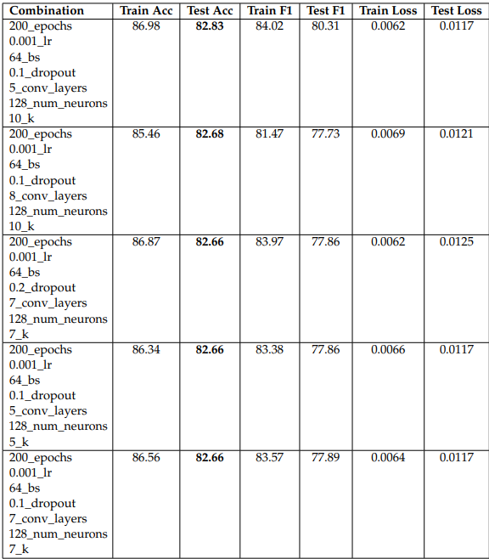
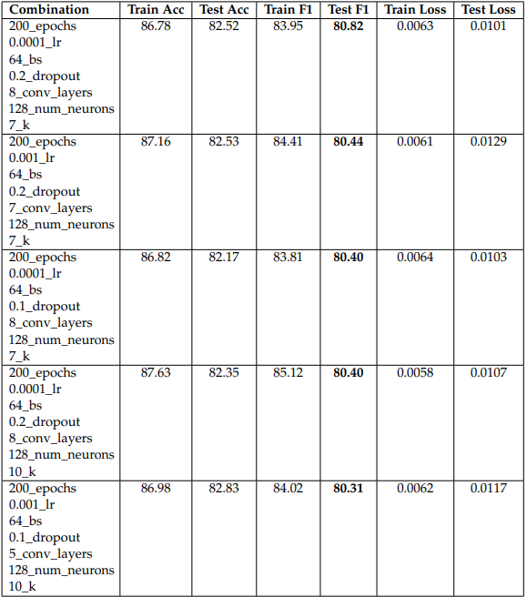
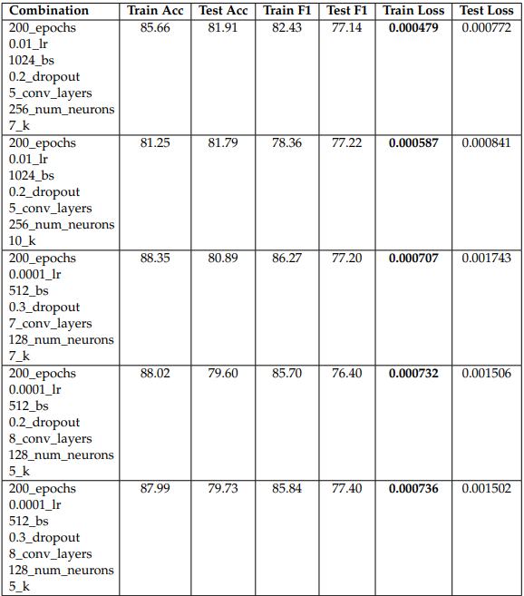
Top combinazioni HD
Test Accuracy
Test F1
Train Loss¹
¹Solo in questo caso sono state lasciate combinazioni di iperparametri fatte prima delle considerazioni precedenti. Dunque sono riportati iperparametri come 1024 di bach size o 0,1 di dropout, prima che questi valori venissero scartati per le motivazioni sopra riportate.

Slide 19
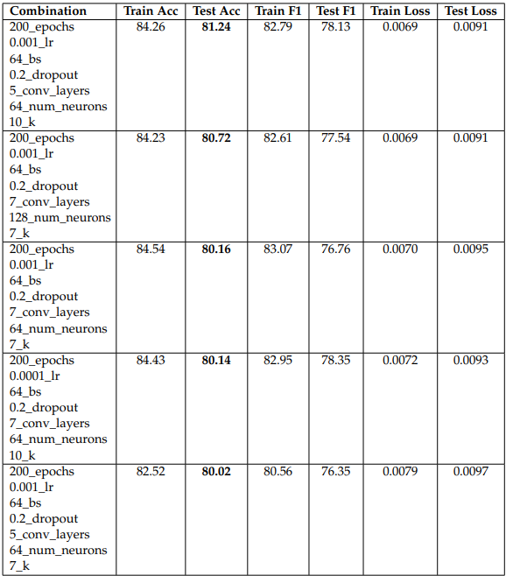
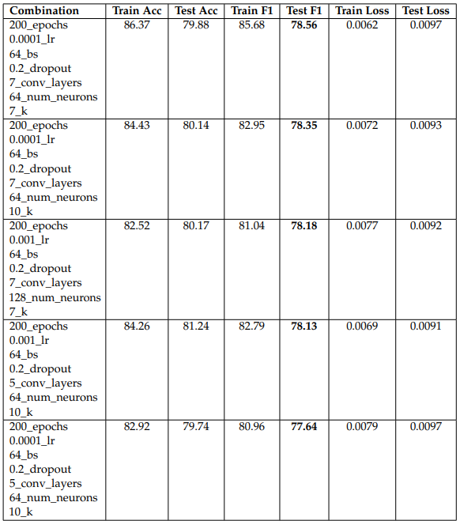
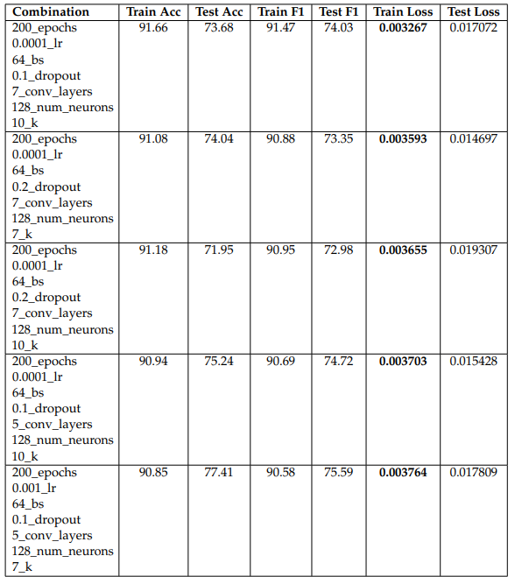
Top combinazioni BPI12
Test Accuracy
Test F1
Train Loss

Slide 20
Analisi iperparametri
Numero di convolutional layers:
Per la migliore Test Accuracy: 5 conv layers per entrambi.
Per il miglior Test F1-score: 7 conv layers per BPI12, 8 per HD.
Controintuitivo: HD, più semplice, funziona con una rete più profonda rispetto a BPI12.
Numero di neuroni per layer:
Test Accuracy: HD usa 128 neuroni per layer, BPI12 solo 64.
Test F1-score: HD mantiene 128 neuroni, BPI12 resta a 64.
Ipotesi: le attività in HD potrebbero richiedere maggiore capacità espressiva.

Slide 21
Analisi iperparametri (2)
Learning rate:
Test Accuracy: 0.001 per entrambi i dataset.
Test F1-score: 0.0001 per entrambi.
Controintuitivo: ci si aspettava un learning rate più alto per HD per evitare overfitting.
Dropout:
Test Accuracy: BPI12 usa 0.2, HD usa 0.1.
Test F1-score: entrambi usano 0.2.
Interpretazione: HD, essendo più piccolo, soffre di più per la perdita di informazione causata dal dropout.

Slide 22
Analisi per Loss HD
Learning Rate - 0.01 → Miglior Train Loss, ma peggior Test Loss (overfitting) - Valore più basso → Migliore generalizzazione
Numero di Convolutional Layers - 5 strati → Miglior Train Loss, equilibrio tra complessità e apprendimento
Dropout - 0.2 → Bilanciamento ottimale nel training
Numero di campioni - 7k campioni → Miglior Train Loss, favorendo un apprendimento stabile

Slide 23
Analisi per Loss BPI12
Learning Rate - 0.0001 → Minima Train Loss, apprendimento graduale - 0.001 → Migliore Test Accuracy, compromesso tra stabilità e generalizzazione
Numero di Convolutional Layers - 7 strati → Minima Train Loss, maggiore capacità di apprendimento
Dropout
- 0.1 → Miglior Train Loss, meno interruzioni nel training
- 0.2 → Migliore Test Loss, maggiore regolarizzazione
Numero di campioni - 10k campioni → Minima Train Loss, favorendo una rappresentazione più accurata

Slide 24
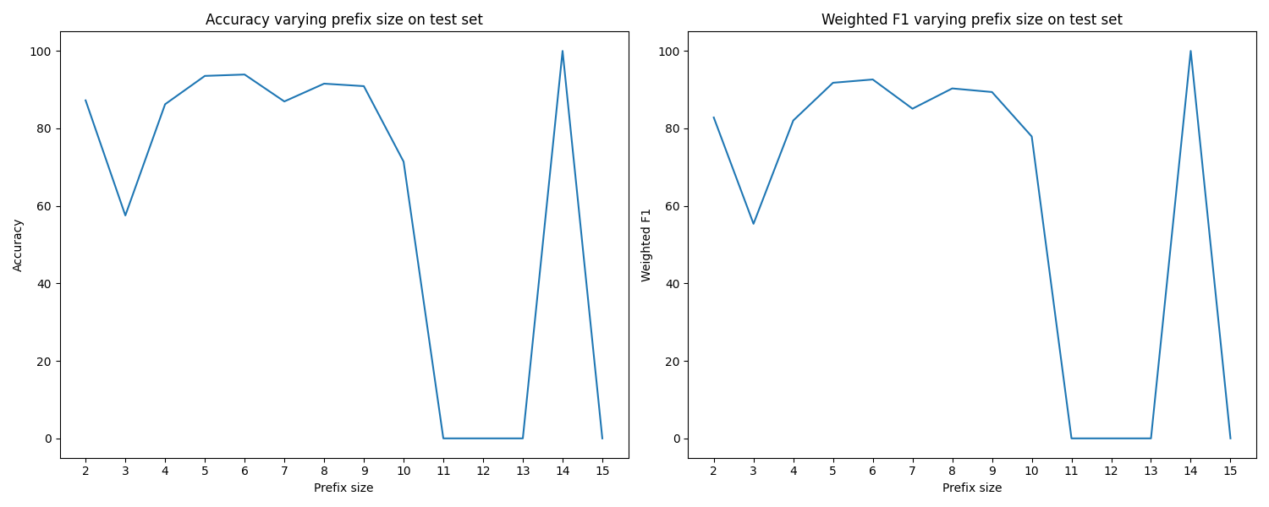
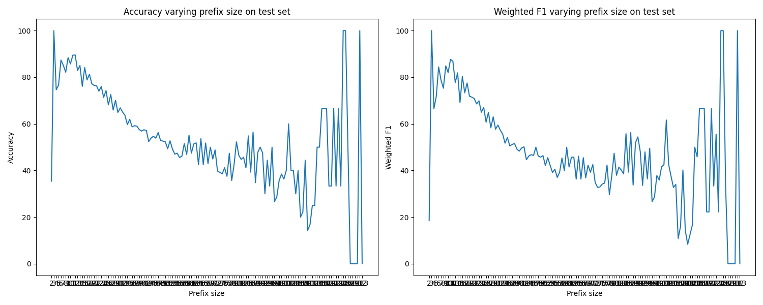
Analisi per lunghezza di prefisso
Andamento per i dataset HD e BPI12 rispettivamente
Un prefisso di lunghezza k è una sottosequenza di una traccia σ = ⟨e1, e2, ..., en⟩, dove k ≤ n

Slide 25
HD
Trend:
Accuratezza e F1-score mostrano lievi oscillazioni con una stabilizzazione nelle tracce finali.
Comportamento del modello:
Buone prestazioni per prefissi brevi.
Ottimizzazione intorno a 5-6 eventi.
Difficoltà con tracce lunghe (11-13 eventi) a causa della scarsità di tracce in quella fascia.

Slide 26
BPI12
Trend:
Accuratezza e F1 decrescono con l’aumento della lunghezza del prefisso, per poi risalire con il prefisso completo.
Comportamento del modello:
Performance migliori per prefissi brevi grazie ai pattern ricorrenti nelle fasi iniziali.
Difficoltà nei prefissi intermedi a causa della diversificazione delle sequenze.
Miglioramento nelle fasi finali grazie a un contesto più ampio che aiuta il modello a cogliere relazioni causali e sequenziali.

Slide 27
Discrepanza osservata:
La lunghezza del prefisso effettivo risulta maggiore a causa di eventi fittizi aggiunti durante il processo di IG.
La lunghezza media delle tracce potrebbe non riflettere la distribuzione originale dei dati.
Osservazioni:
Il modello fatica a generalizzare nei prefissi intermedi a causa della scarsità di tracce rappresentative.
L'accuratezza e l'F1 del dataset HD risultano pari a 0 per i prefissi di lunghezza 11, 12 e 13, probabilmente a causa dell'assenza di tracce con prefissi di queste lunghezze nel dataset.

Slide 28
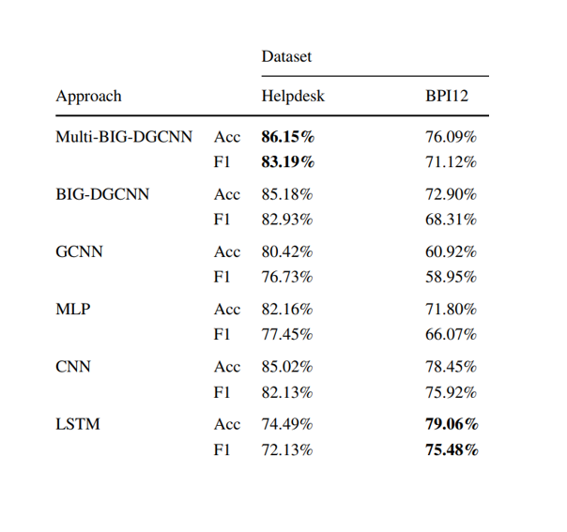
Conclusioni
Conclusioni ed analisi comparativa con test precedenti

Slide 29
Conclusioni
Dataset BPI12: ✅ Ottimi risultati, con miglioramenti significativi:
Accuracy: 76.09% → 81.24%
F1 Score: 71.12% → 78.56%
Dataset HD: ⚠️ Risultati meno promettenti, ma comunque validi:
Accuracy: 82.83% (Top precedente: 86.15%)
F1 Score: 80.82% (Top precedente: 83.19%)
📌 Possibile miglior generalizzazione rispetto al modello precedente, che potrebbe aver sofferto di overfitting.

Slide 30
Analisi
Contraddizione nei risultati della Train Loss:
Una Train Loss più bassa non ha sempre migliorato Accuracy e F1 Score sui dati di test.
Potenziale overfitting: il modello ha appreso pattern troppo specifici ai dati di training.
Problema di generalizzazione:
se il modello si ottimizza troppo velocemente sui dati di training, perde capacità di adattamento su dati nuovi.
Soluzione adottata: ➡️ Selezione delle migliori combinazioni basandosi su Test Accuracy e F1 Score, non solo sulla Train Loss.

Slide 31
Sviluppi Futuri
Dropout a 0.3 : potrebbe aiutare a bilanciare la riduzione della Train Loss con una maggiore capacità di generalizzazione.
Testare se questa configurazione possa portare a miglioramenti su dataset più complessi come HD, mentre su BPI12 ci si aspetta sia controproducente.
Approfondire ulteriori iperparametri per trovare configurazioni migliori.

Slide 32
Progetto di Big Data e Machine Learning
GRAZIE PER L’ATTENZIONE
A cura di: Sbattella Mattia

